Slide 1
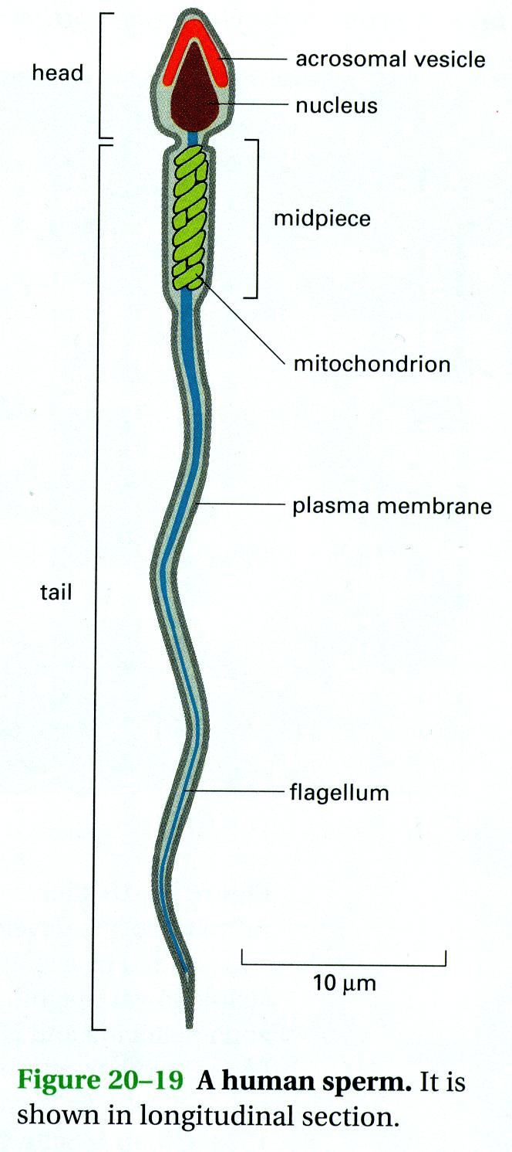
GAMETE MASCHILE: SPERMATOZOO
FINALIZZATO AL TRASPORTO DELLA COMPONENTE
GENETICA PATERNA ALL’UOVO
AC 029SV_Florian

Slide 2
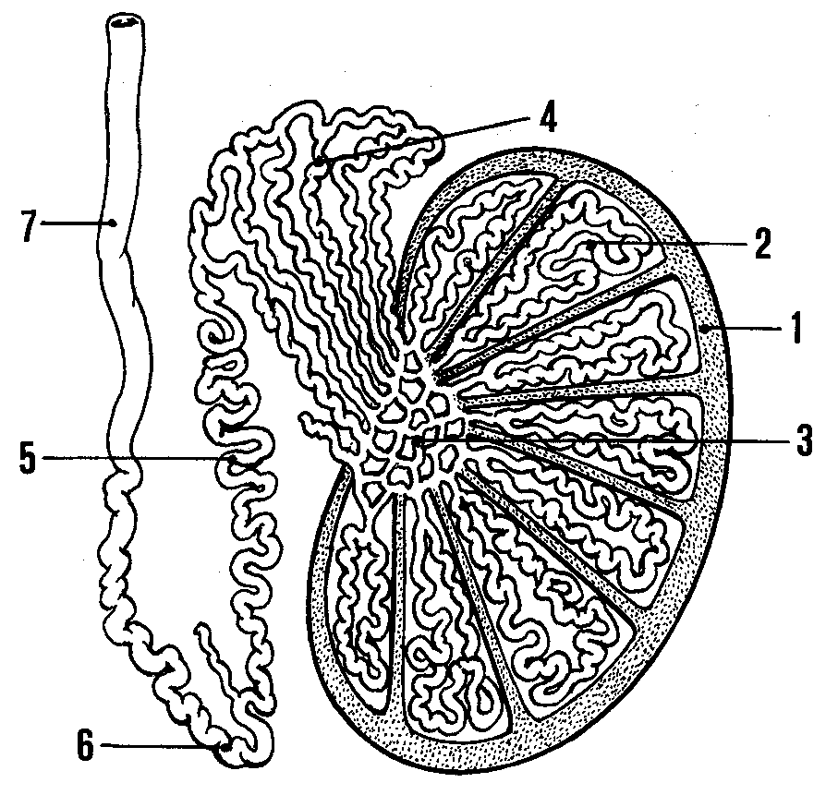
IL TESTICOLO UMANO
DOTTO EIACULATORE → URETRA PROSTATICA
9
LOGGIA/LOBULO
9
8
Setti: 250 logge/testicolo.
1-4 tubuli seminiferi/loggia (30cm-1.5m ciascuno)
Stima dei due testicoli: 600m
8
EMBRIOLOGIA GENERALE, ROSATI P. et al., 1993, EDI-ERMES
1. ALBUGINEA; 2. TUBULI CONTORTI; 3. RETE TESTIS; 4. TESTA DELL’EPIDIDIMO; 5. CORPO
DELL’EPIDIDIMO; 6. CODA DELL’EPIDIDIMO; 7. CONDOTTO DEFERENTE, 8. TUBULI RETTI,
9. DOTTI EFFERENTI.
AC 029SV_Florian
Notes:
Tunica Albuginea: membrana di tessuto connettivo fibroso. Posteriormente→mediastino testicolare.
Setti: 250 logge/testicolo.
1-4 tubuli seminiferi/loggia (30cm-1.5m ciascuno).

Slide 3
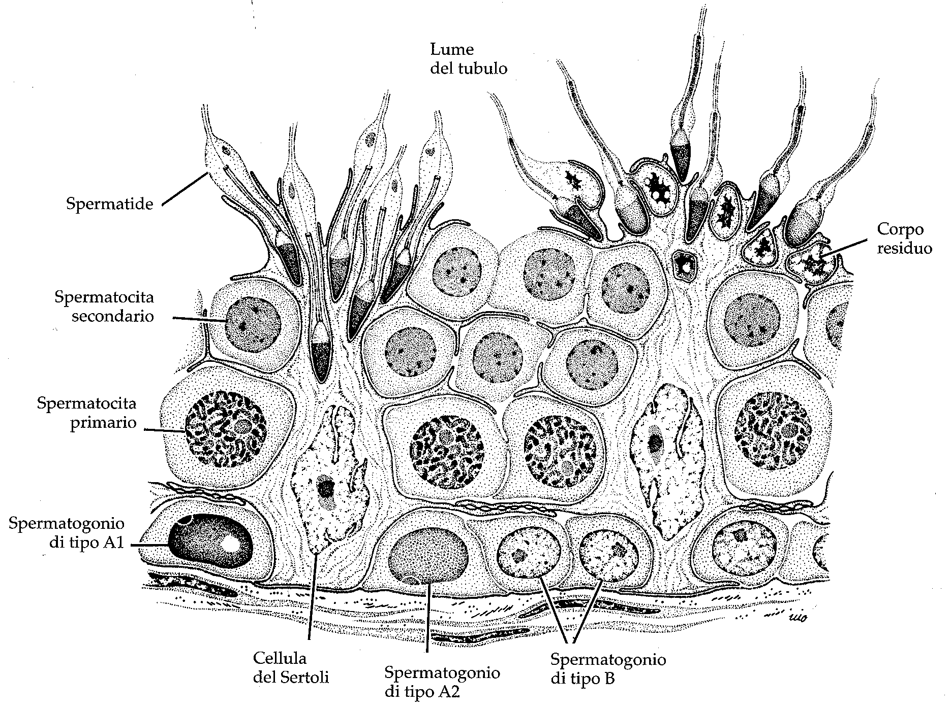
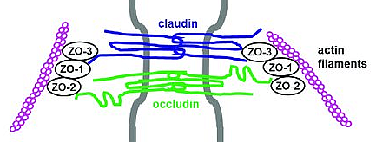
TUBULO SEMINIFERO
adluminale
TJ
COMPARTIMENTI
Tight
Junction
Barriera
emato-
testicolare
Basale
Spermatociti I pre-leptotene
Tunica propria
o membrana
limitante
Cellule Mioidi
Lamina Basale
LE CELLULE DEL SERTOLI (EPITELIO CELOMATICO, SOMATICHE) NUTRONO E PROTEGGONO GLI SPERMATOZOI IN SVILUPPO (SENSIBILI A RADIAZIONI IONIZZANTI, CALORE, AGENTI FISICO-CHIMICI).
FETO: EPITELIO FORMATO DA SPERMATOGONI E CELLULE DI SOSTEGNO.
ADULTO: TUBULO CAVITATO, PLURISTRATIFICATO. CELLULE PROLIFERANTI: SPERMATOGONI (PGC) E NON PROLI-FERANTI: SERTOLI.
SOLO ≈ L’1% DELLE CELLULE DELLA LINEA GERMINALE SONO SPERMATOGONI, QUINDI CELLULE STAMINALI.
AC 029SV_Florian
Notes:
Tunica propria o membrana limitante: lamina basale + fitto intreccio di fibre connettivali + cellule mioidi (filamenti di actina).
Tunica propria, which is composed of an acellular (basement membrane and type I collagen fibril layer) and a cellular (myoid cell layer and the lymphatic structure) zone. The basement membrane is a modified form of ECM in the testis.

Slide 4
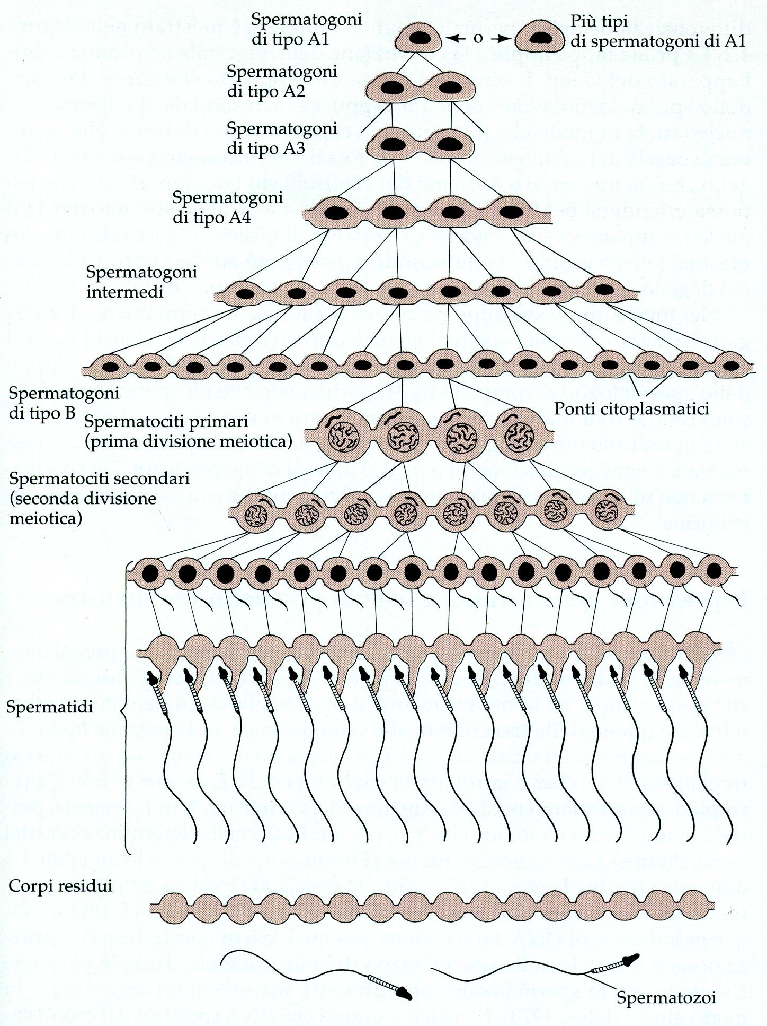
MITOSI E MEIOSI DELLE CELLULE GERMINALI MASCHILI
CELL. STAMINALI (A SCURO)
1
2
GDNF cell. del Sertoli
Alto GDNF: autorinnovamento
3
CHIARI
4
5
Basso GDNF: differenziamento
6
ROMPONO GIUNZIONI OCCLUDENTI E SI PORTANO
NEL COMPARTIMENTO ADLUMINALE
LA RICOMBINAZIONE LI RENDE VULNERABILI, ALCUNI
DEGENERANO
PGCs → SPERMATOGONI. SI BLOCCANO IN INTERFASE
PRIMA DELLA NASCITA (3 MESI). RARAMENTE ALLA
NASCITA, INIZIANO A MOLTIPLICARSI A ≈ 10 ANNI,
ENTRANO IN SPERMATOGENESI ALLA PUBERTA’.
GLI SPERMATOGONI DI TIPO A SCURO SI DIFFEREN-
ZIANO IN SPERMATOGONI DI TIPO A CHIARO.
AC 029SV_Florian
Notes:
Glial cell-derived neurotrophic factor: GDNF

Slide 5
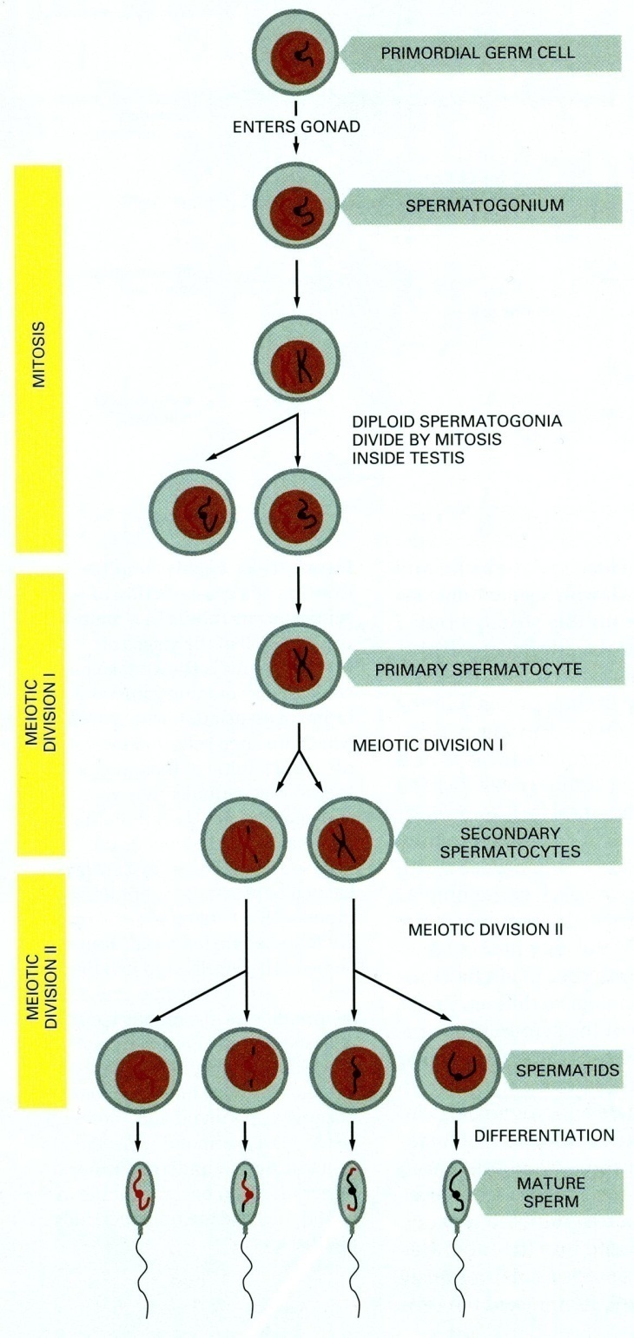
DIVISIONI DELLO SPERMATOZOO
4 SPERMATOZOI PER OGNI SPERMATOCITA PRIMARIO
AC 029SV_Florian

Slide 6
DURATA SPERMATOGENESI E SPERMIOGENESI
(SPERMATELIOSI)
SPECIE SPECIFICA
UOMO: 74 GIORNI
SPERMATOGENESI
20 GIORNI DIVISIONI MITOTICHE (6)
24 GIORNI ACCRESCIMENTO → MEIOSI
SPERMIOGENESI
30 GIORNI MATURAZIONE
BUE: 56 GIORNI
RATTO: 48 GIORNI
TOPO: 34 GIORNI E MEZZO (8+13+13½)
PECORA: 40 GIORNI
MAIALE: 32 GIORNI
AC 029SV_Florian

Slide 7
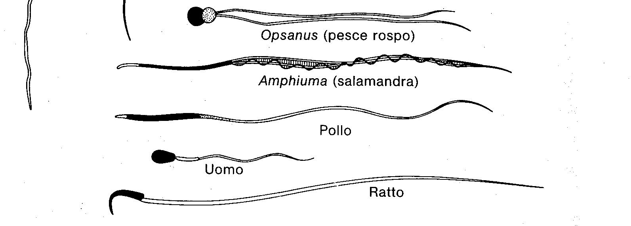
COMPOSIZIONE FLUIDO TESTICOLARE
+ K⁺
Na⁺
PROTEINE
NO IMMUNOGLOBULINE
NO GLUCOSIO
RISPETTO AL PLASMA
FORME DI SPERMATOZOI DI ALCUNI ANIMALI
AC 029SV_Florian

Slide 8
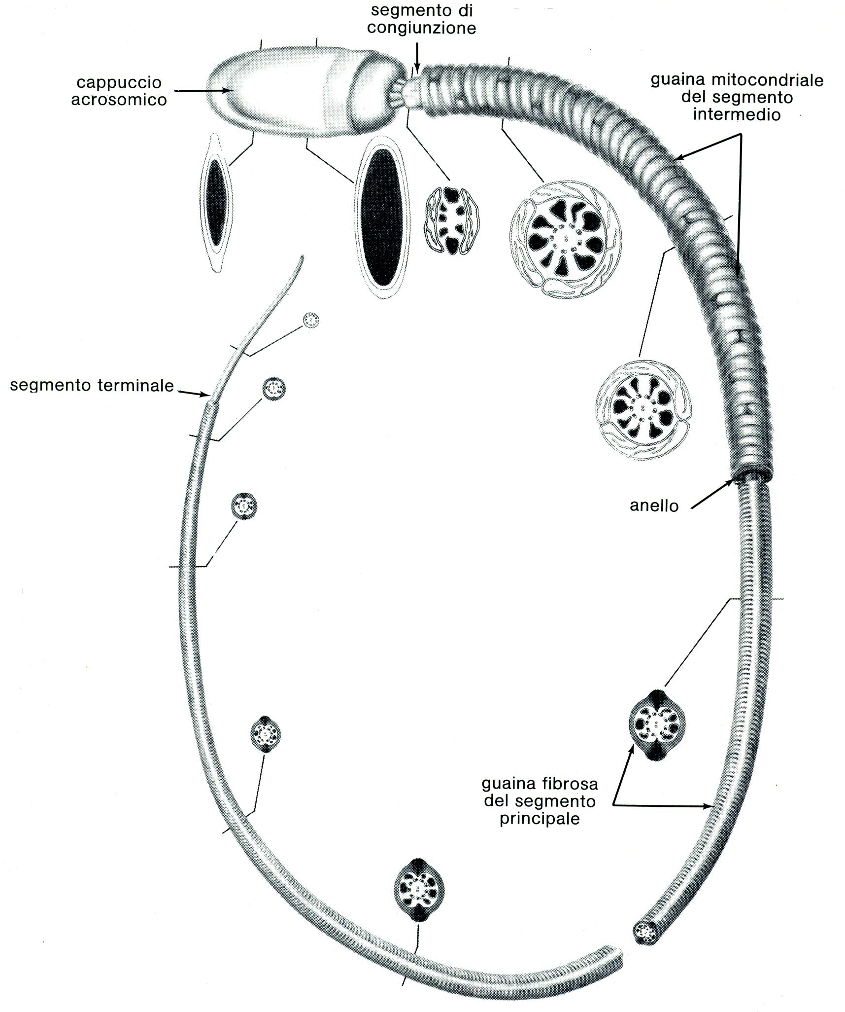
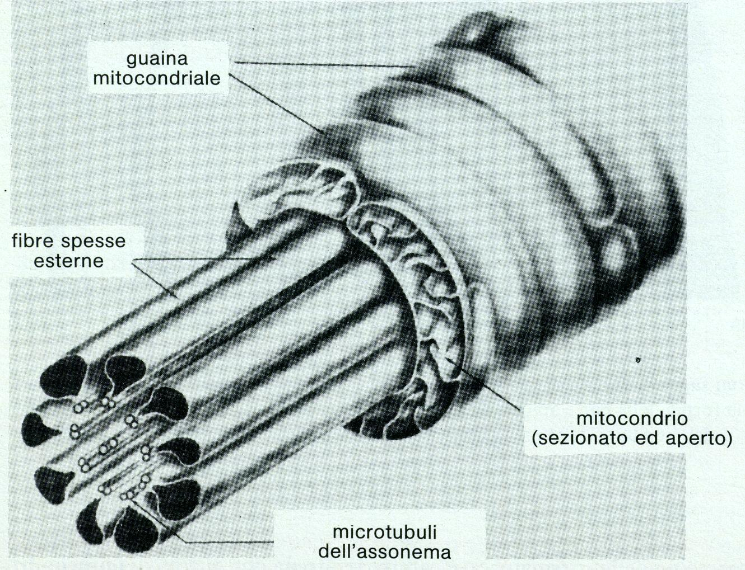
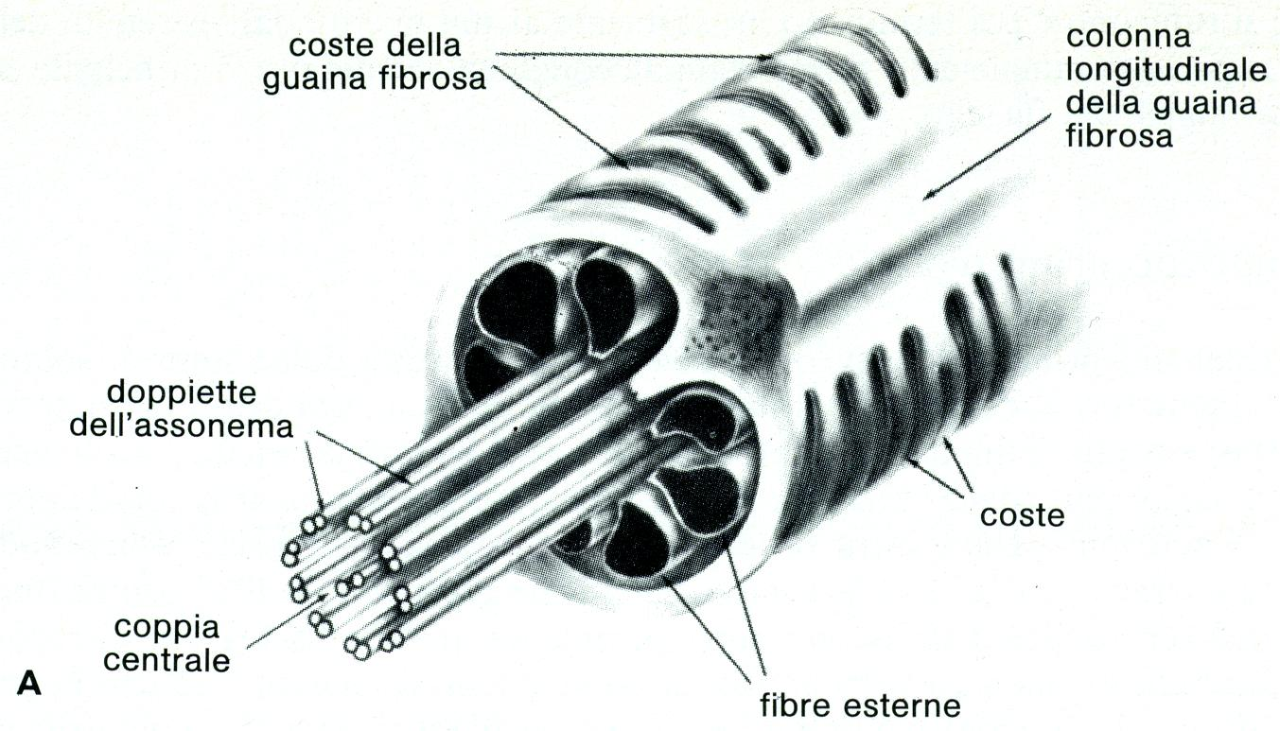
TESTA
~ 100
CODA
ULTRASTRUTTU-RA DELLO SPER-MATOZOO DI MAM-MIFERO. LA MEM-BRANA CELLULA-RE È STATA TOLTA. SONO RIPORTATE LE SEZIONI TRA-SVERSALI AI DIVERSI LIVELLI.
AC 029SV_Florian
Notes:
Microsc. Res. Tech. 61:103–115, 2003
The fibrous sheath (guaina) is a unique cytoskeletal structure surrounding the axoneme and outer dense fibers and defines the extent of the principal piece region of the sperm flagellum. It consists of two longitudinal columns connected by closely arrayed semicircular ribs that assemble from distal to proximal throughout spermiogenesis. The fibrous sheath is believed to influence the degree of flexibility, plane of flagellar motion, and the shape of the flagellar beat. Nearly half of the protein in fibrous sheaths isolated from mouse sperm is AKAP4 [cAMP-dependent protein kinase (PKA) anchoring proteins (AKAP)]. This protein and two others, AKAP3 and TAKAP-80 [(testis A-kinase anchoring protein (TAKAP)], have anchoring sites for cAMP-dependent protein kinase. AKAP3 also anchors ropporin, a spermatogenic cell-specific protein that is linked through rhophilin to the small GTPase Rho. Other proteins associated with the fibrous sheath include two enzymes in the glycolytic pathway. Glyceraldehyde 3-phosphate dehydrogenase-s (GAPDS) is the product of a gene expressed only in spermatogenic cells, while hexokinase type 1-s (HK1-S) is derived from alternative transcripts present only in spermatogenic cells. Most of the other glycolytic enzymes in sperm have unique structural or functional properties. The fibrous sheath also contains a spermatogenic cell-specific member of the -class glutathione S-transferase family (GSTM5) and an intermediate filament-like protein (FS39). These and other observations indicate that the fibrous sheath functions as a scaffold for proteins in signaling pathways that might be involved in regulating sperm maturation, motility, capacitation, hyperactivation, and/or acrosome reaction and for enzymes in the glycolytic pathway that provide energy for the hyperactivated motility of sperm that allows them to penetrate the zona pellucida.

Slide 9
Pachytene II meiosi
BIOLOGY OF REPRODUCTION 67, 1043–1051 (2002)
During spermiogenesis three major developmental processes occur: 1) the condensation of the nucleus, 2) the formation of the flagellum, and 3) the formation of the acrosome. Early round spermatids (1) have a round nucleus (blue), marked by the presence of a large Golgi complex and several proacrosomal vesicles. The flagellum has started to differentiate and lies near the Golgi area. Later on (2), the PAGs fuse to each other and form the acrosomal vesicle over the nucleus, which starts to grow because of fusion of Golgi-derived vesicles. The flagellum moves toward the opposite site of the acrosome, near the nucleus. One of the most dramatic transformations during spermiogenesis happens when the acrosomal-nucleus complex turns upside down and moves toward the plasma membrane (3). During this process the Golgi apparatus migrates toward the opposite pole of the nascent acrosome, and the acrosomal vesicle lies underneath the plasma membrane (4, 5). The Golgi apparatus remains in the cytoplasmic lobe and, along with other cytoplasmic organelles, is discarded in the cytoplasmic droplet. In the final steps of differentiation, the acrosomal vesicle flattens and spreads over the nucleus, covering up to two-thirds of its surface. Some selected mitochondria (white ovals) move to the sperm flagellum, and others are discarded in the cytoplasmic droplet. Concomitant with all these events, the nucleus reaches its final shape, and the sperm is released to the lumen of the seminiferous tubule.
AC 029SV_Florian

Slide 10
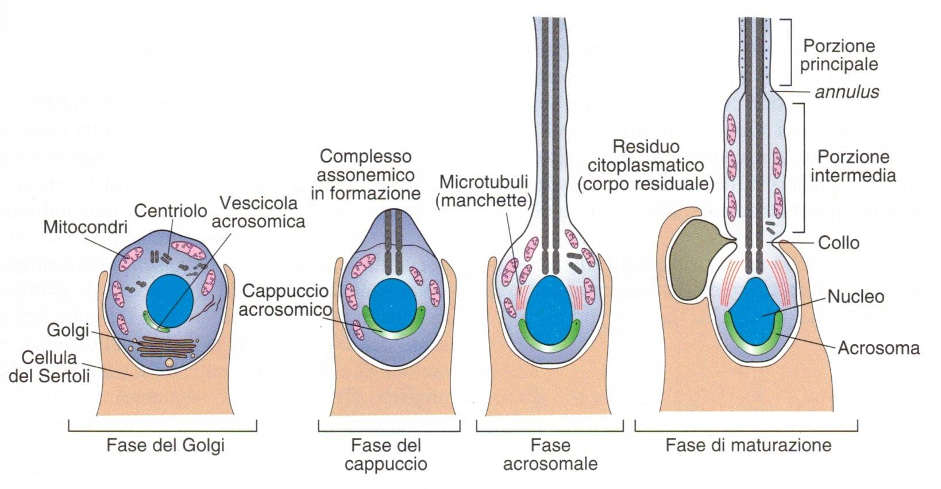
distale

Slide 11
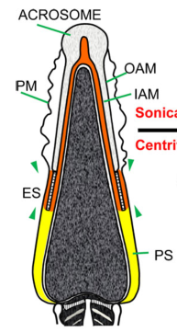
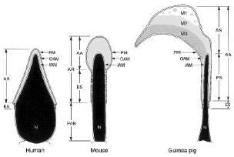
ACROSOMA
ENZIMI IDROLITICI: IALURONIDASI, NEURAMINIDASI, FOSFATASI ACIDA, GLUCOSAMINIDASI, ACROSINA, ENZIMA DI PENETRAZIONE DELLA CORONA, etc.
PM plasma membrane; OAM outer acrosomal membrane; IAM inner acrosomal membrane
ES equatorial segement; PS postacrosomal sheath (yellow).
Cell Tissue Res (2012) 349:881–895
AC 029SV_Florian
Notes:
Adv Anat Embryol Cell Biol. 2016 ; 220: 15–33. doi:10.1007/978-3-319-30567-7_2.
The sperm of each species has a characteristic configuration with defined acrosomal shapes that are determined, in part, by the underlying nuclear morphologies. However, each acrosome shares the common features of an inner acrosomal membrane (IAM) that is laminated to the nuclear foundation, a fusogenic outer acrosomal membrane (OAM) that is closely apposed to the plasma membrane over the acrosome, and an equatorial segment (ES), which forms the posterior acrosomal margin where the IAM and OAM meet. Acrosomal formation begins during late meiosis when small, proacrosomal vesicles form in pachytene spermatocytes. After the meiotic divisions, the resulting haploid spermatids inherit the proacrosomal vesicles and continue acrosome biogenesis in earnest. Proacrosomal vesicles eventually coalesce into a single acrosomal vesicle that then attaches to and begins to spread over the future anterior segment of the nucleus. The points of contact between the developing acrosome and spermatid nucleus define the prospective IAM. The acrosome and the nucleus continue developing throughout spermiogenesis until they coordinately achieve structures similar to those found in ejaculated sperm. Final steps of metamorphosis occur during epididymal transit.
Some reports refer to the acrosomal matrix as a particulate compartment of the acrosomal contents. Others make reference to a crystalloid nature observed by transmission electron microscopy. Still others classify the acrosomal matrix as an amyloid.

Slide 12
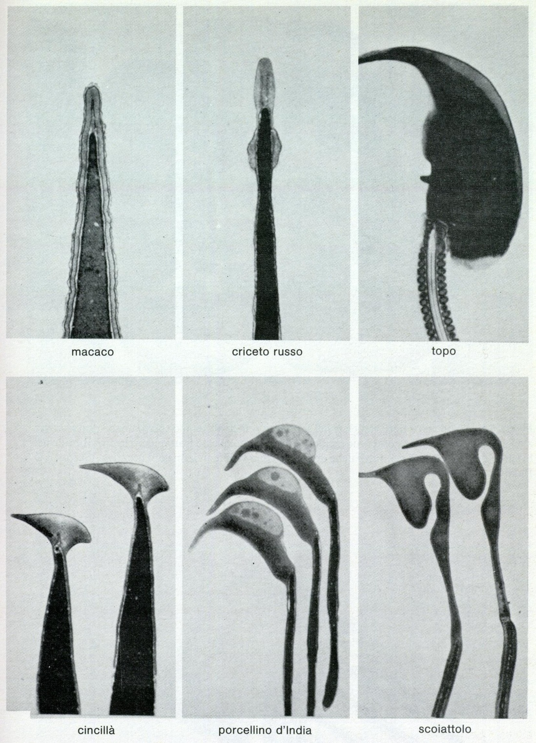
SEZIONI SAGITTALI DI TESTE DI SPERMA-
TOZOI DI VARIE SPECIE DI MAMMIFERI, PER
CONFRONTARE LA DIMENSIONE E LA FOR-
MA DELLA PARTE APICALE DELL’ACROSOMA.
AC 029SV_Florian

Slide 13
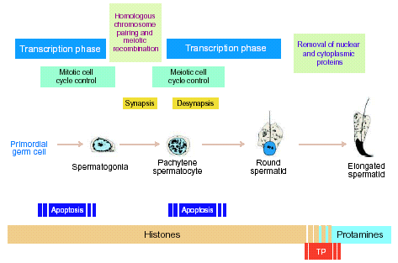
RIMODELLAMENTO DELLA CROMATINA NELLA SPERMATOGENESI
SCIENCE 296: 2176-78, 2002
TP: transition proteins
AC 029SV_Florian

Slide 14
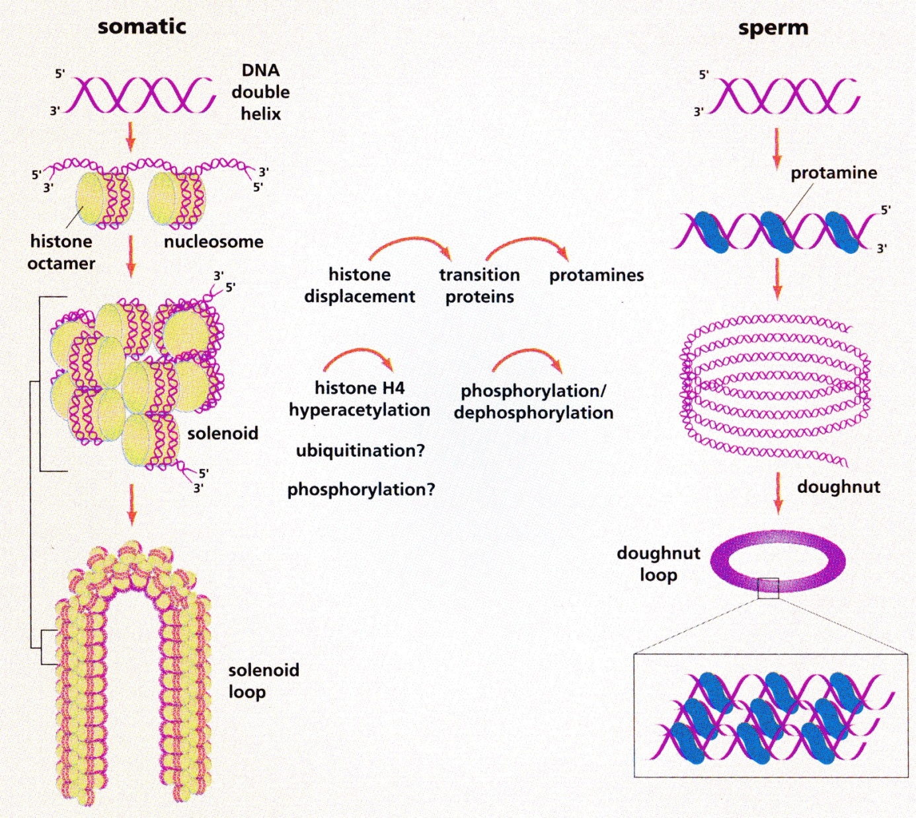
IMPACCHETTAMENTO DEI CROMOSOMI PATERNI
CON LE PROTAMINE
H1
(BASIC)
R (50%) + C
I CROMOSOMI DEGLI SPERMA-TOZOI SONO STRETTAMENTE IMPACCHETTATI IN COMPLESSI DI DNA E PROTAMINE. LA CON-VERSIONE DELLA CROMATINA DA UNA STRUTTURA NUCLEO-ISTONICA A NUCLEOPROTAMI-NA PUO’ AVERE SIA UNA FUNZIONE BIOFISICA CHE DI SVILUPPO.
Nature Genetics, 2001, 28: 10-12
AC 029SV_Florian
Notes:
NATURE |VOL 434 | 31 MARCH 2005, 583-9
Protamines are small proteins (relative molecular mass 4,000–12,000 ) that are evolutionarily related to histone H1, but have significantly different biochemical properties. Somatic histone H1s have lysine-rich N- and C-terminal tails, and very low arginine content. In contrast, protamines have very low lysine content, and more than 50% of their residues are arginine, which is probably responsible for their high DNA-binding affinity. This can be attributed to the fact that arginine has a greater flexibility in the formation of hydrogen bonds with the DNA backbone owing to its complex guanidinium group. It seems likely that during the evolution of protamines from H1 histone, protamines acquired higher arginine content, which may have resulted in their improved chromatin condensing properties.

Slide 15
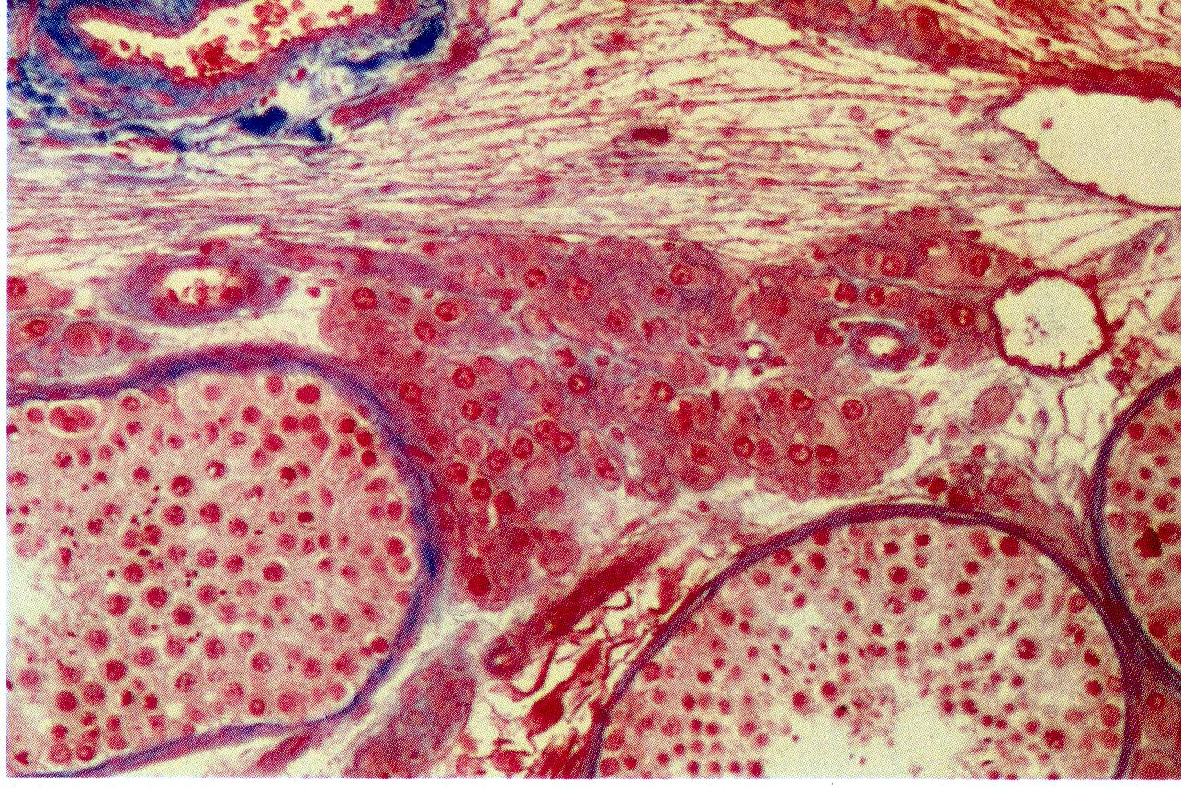
TESSUTO INTERSTIZIALE
CELLULE DEL LEYDIG
EMBRIOLOGIA GENERALE, ROSATI P. et al., 1993, EDI-ERMES
MICROFOTOGRAFIA AL MICROSCOPIO OTTICO DI TESSUTO INTERSTIZIALE DEL TESTICOLO
DOVE SONO BEN EVIDENTI LE CELLULE DEL LEYDIG RIUNITE IN GRUPPI.
AC 029SV_Florian

Slide 16
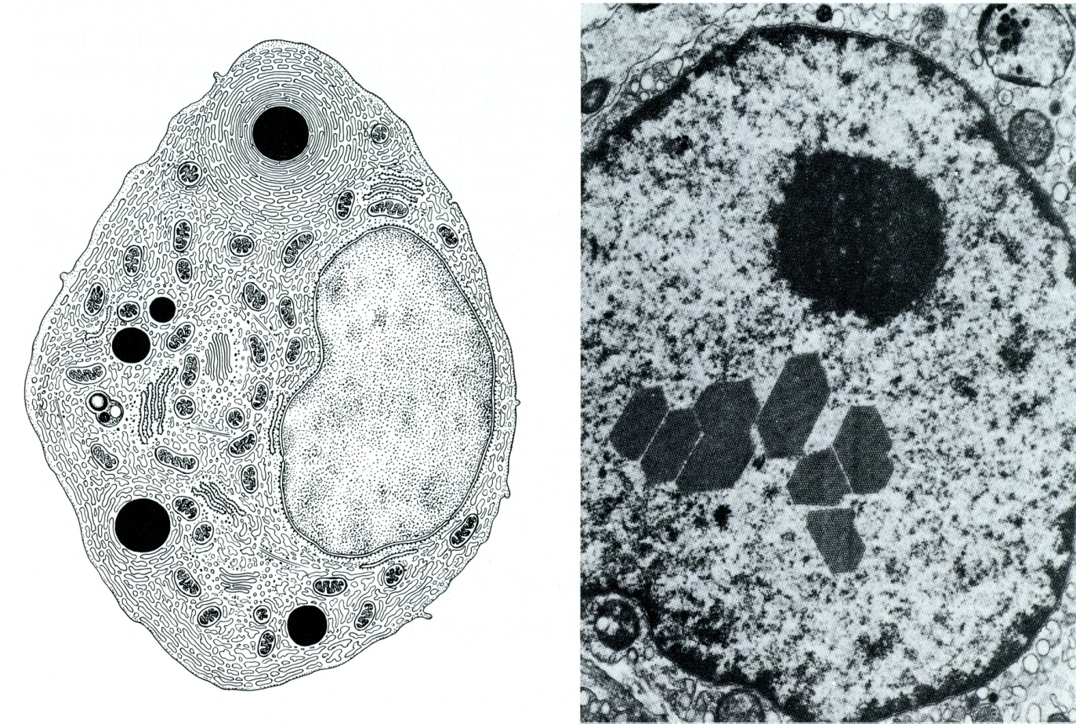
CELLULA DEL LEYDIG
LH
testosterone, androstenedione e deidroepiandrosterone (DHEA)
Citoplasma eosinofilo granuloso contenente gocciole lipidiche. Abbondante reticolo endoplasmatico liscio (REL), che spiega l'acidofilia citoplasmatica, attivamente coinvolto nella sintesi ormonale.
A
B
EMBRIOLOGIA GENERALE, ROSATI P. et al., 1993, EDI-ERMES
A- ULTRASTRUTTURA DI CELLULA DEL LEYDIG.
B- CRISTALLI DI REINKE( microtubuli paralleli strettamente impacchettati) NEL NUCLEO DI UNA
CELLULA DEL LEYDIG VISTA AL MICROSCOPIO ELETTRONICO.
AC 029SV_Florian
Notes:
Le cellule di Leydig rilasciano una categoria di ormoni chiamati androgeni. Secernono testosterone, androstenedione e deidroepiandrosterone (DHEA), quando sono stimolate dall'ormone luteinizzante ipofisario (LH). l'LH aumenta l'attività dell'enzima colesterolo desmolasi (associato alla trasformazione del colesterolo in pregnenolone), incentivando la sintesi e secrezione di testosterone da parte delle cellule di Leydig.
L'ormone follicolo-stimolante (FSH) aumenta la risposta delle cellule di Leydig all'LH aumentando il numero di recettori per tale ormone.
Le cellule di Leydig sono grossi elementi di oltre 20 µm di diametro di forma poliedrica. Presentano un citoplasma eosinofilo granuloso contenente gocciole lipidiche, con un nucleo vescicolare circolare. Hanno un abbondante reticolo endoplasmatico liscio (REL), che spiega l'acidofilia citoplasmatica, attivamente coinvolto nella sintesi ormonale. Contengono inoltre spesso lipofuscine.

Slide 17
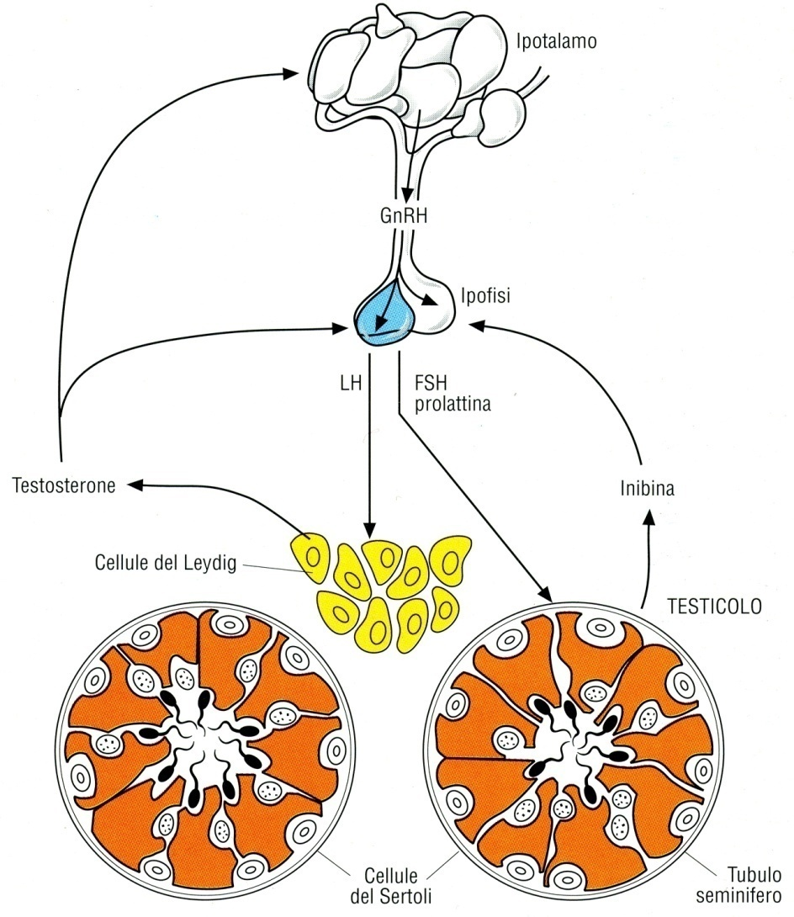
CONTROLLO ORMONALE DELLA SPERMATOGENESI
LH → LEYDIG DIVENTANO ATROFICHE E NON PRODUCONO TESTOSTERONE (T) E LA SPERMATOGENESI SI ARRESTA PRIMA DELLA MEIOSI. TRATTAMENTO CON T LA RIPRISTINA. NON SONO NECESSARI ALTRI FATTORI, SE NON QUELLI REGOLATI DAL T PER PERMETTERE LO SVILUPPO DELLE CELL. SPERMATOGENETICHE.
FSH: PRODOTTO 3° MESE DI GRAVIDANZA, 4-5 MESI E DALLA PUBERTÀ.
FSH O SUO RECETTORE: RIDUZIONE N° SPERMATOZOI E LORO MORFOLOGIA, MA NON STERILITÀ.
AZIONI: PROLIFERAZ. DELLE CELL. DEL SERTOLI, PRODUZIONE DA PARTE DI QUESTE DI GDNF, INIBINA B, SCF, ABP, AMH.
(ICSH)
B
AZIONE DEGLI ORMONI IPOFISARI GONADOTROPI SULL’APPARATO GENITALE MASCHILE.
AC 029SV_Florian
Notes:
La struttura delle cellule del Leydig e la loro funzione esocrina sono sotto il controllo di LH o ICSH (Interstitial Cell Stimulating Hormone) e delle HCG (gonadotropine coriali).
No LH → Leydig diventano atrofiche e non producono testosterone. La spermatogenesi si arresta prima della meiosi.
LH si lega a un recettore di membrana su Leydig → attiva adenilciclasi → aumenta cAMP intracellulare e il rilascio di chinasi attive. Viene così stimolata l’idrolisi degli esteri del colesterolo, aumentando il precursore effettivo e stimolando la steroidogenesi.
La membrana possiede anche recettori per androgeni, estrogeni, glicocorticoidi e prolattina. Anche questi ormoni sono quindi in grado di influenzare la funzione delle cellule del Leydig in alcune fasi dello sviluppo testicolare.
La differenziazione e l’attivazione delle cellule del Leydig, nell’uomo e nella scimmia sono correlati con la secrezione di HCG (cellule germinali).
FSH influenza le cellule del Sertoli che ne possiedono i recettori.
Si FSH → Sertoli secernono ABP, questa lega il testosterone e ne mantiene alta la concentrazione nel tubulo seminifero dove stimola la spermatogenesi. Producono anche inibine che hanno un effetto di feedback negativo sull’ipofisi.

Slide 18
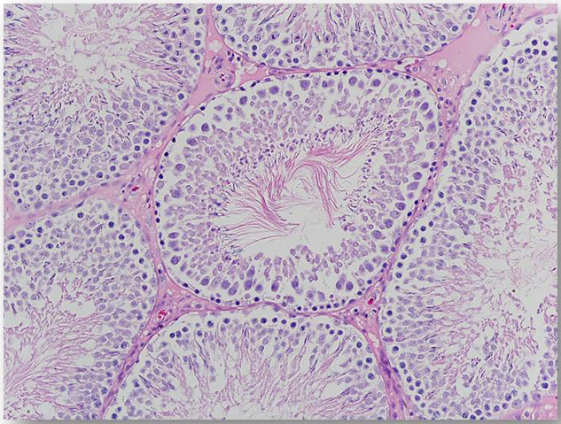
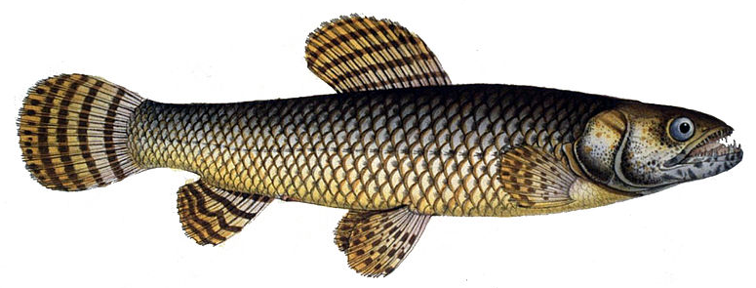
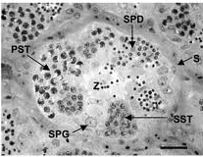
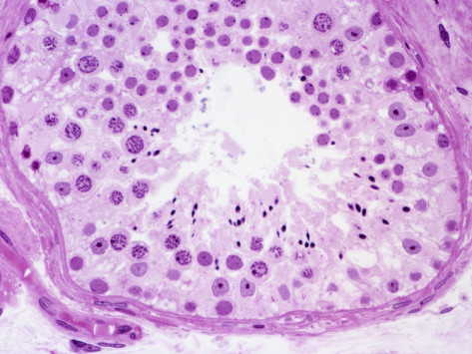
Cystic seminiferous tubule
Hoplias malabaricus
Normal rat Testis
Note the seminiferous tubules with multiple layers of spermatogenic cells and mature spermatids in lumina.
Transverse section of a seminiferous tubule (=lobule) of trahira Hoplias malabaricus. Cysts of spermatogonia (SPG), primary spermatocytes (PST), secondary spermatocytes (SST), and spermatids (SPD); Sertoli cell nuclei (S) located at at the cyst periphery; seminiferous tubule lumen contains few spermatozoa (only spermatozoon heads, stained in black, are seen, Z)
Human seminiferous tubule
AC 029SV_Florian
Notes:
Hoplias malabaricus, also known as the Wolf Fish, Tiger Fish or Trahira, is a predatory central and south American freshwater ray finned fish of the Characin (Characiformes) family Erythrinidae.

Slide 19
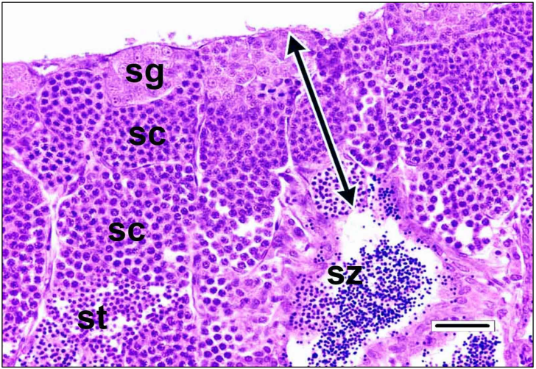
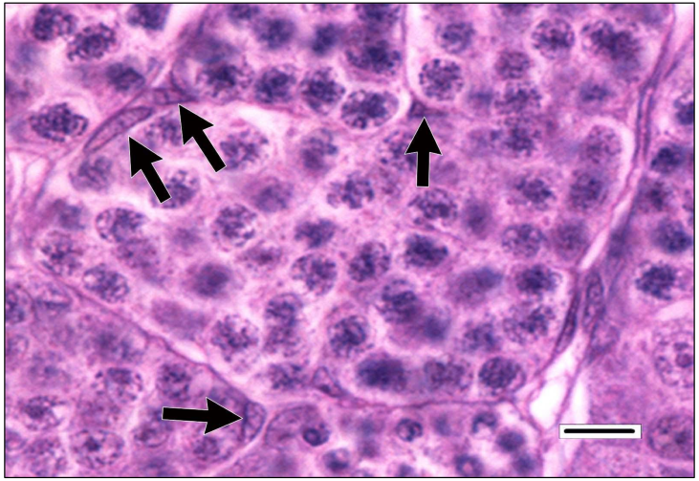
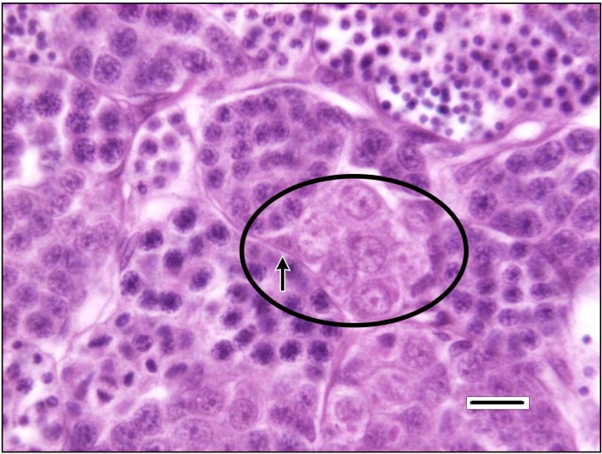
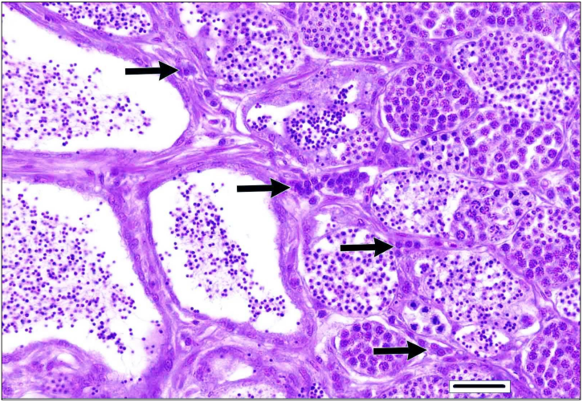
Cystic seminiferous tubule
Testis, germinal epithelium
Testis, Sertoli cells
Testis, spermatocysts
Testis, interstitial (Leydig) cells
AC 029SV_Florian
Notes:
Testis, germinal epithelium. Normal testis from an adult male medaka. The double arrow indicates width of germinal epithelium, which extends from the tunica albuginea to the efferent duct. Germ cell maturation occurs from the periphery inward. sg = spermatogonia, sc = spermatocytes, st = spermatids, sz = spermatozoa. Bar =25µm.
Testis, Sertoli cells. Sertoli cells (arrows) tend to have sharply-defined elongated or triangular nuclei, variably
evident nucleoli, and cytoplasm that is often indistinct. The cytoplasmic arms of a Sertoli cell encircle a clonal
group of spermatogenic cells, forming a spermatocyst. Compared to germinal cells, Sertoli cells are usually
present in low numbers, usually as single cells located adjacent to lobular septa. Bar = 8 µm.
Testis, spermatocysts. The functional unit of the testis, this structure consists of a clonal group of spermatogenic cells (spermatogonia, spermatocytes, or spermatids) that are surrounded by the cytoplasmic arms of (usually) one Sertoli cell. Cells within spermatocysts exist as syncytia, maintained by intercellular attachments (cytoplasmic bridges), until final maturation and release of spermatozoa occurs (spermiogenesis) (Grier, 1976). Each spermatocyst (packet of cells) represents a cohort of germ cells in approximately the same developmental phase. Circled is a spermatocyst containing spermatogonia, and the arrow indicates the Sertoli cell that appears to be associated with that particular spermatocyst . Bar = 15 µm.
Testis, interstitial (Leydig) cells. Testis from a 16-week old control male. These androgen-producing cells have
dense, dark round or oval nuclei with little detail and moderate amounts of variably-evident, faintly vacuolated
cytoplasm. Compared to germinal cells, interstitial cells are usually present in low numbers, usually as single cells
or small aggregates, scattered irregularly throughout the interlobular interstitium. Although they may resemble
spermatocytes, interstitial cells are only present in intertubular areas. Bar = 25 µm.
Il Medaka o Japanese Ricefish (Oryzias latipes) è un piccolo pesce appartenente alla famiglia Adrianichthyidae. E’ diffuso nelle risaie, nelle paludi e negli stagni di Giappone, Cina, Corea e Vietnam. Le dimensioni non superano i 4 cm, il corpo si presenta lungo e snello e gli occhi sono grandi;

Slide 20
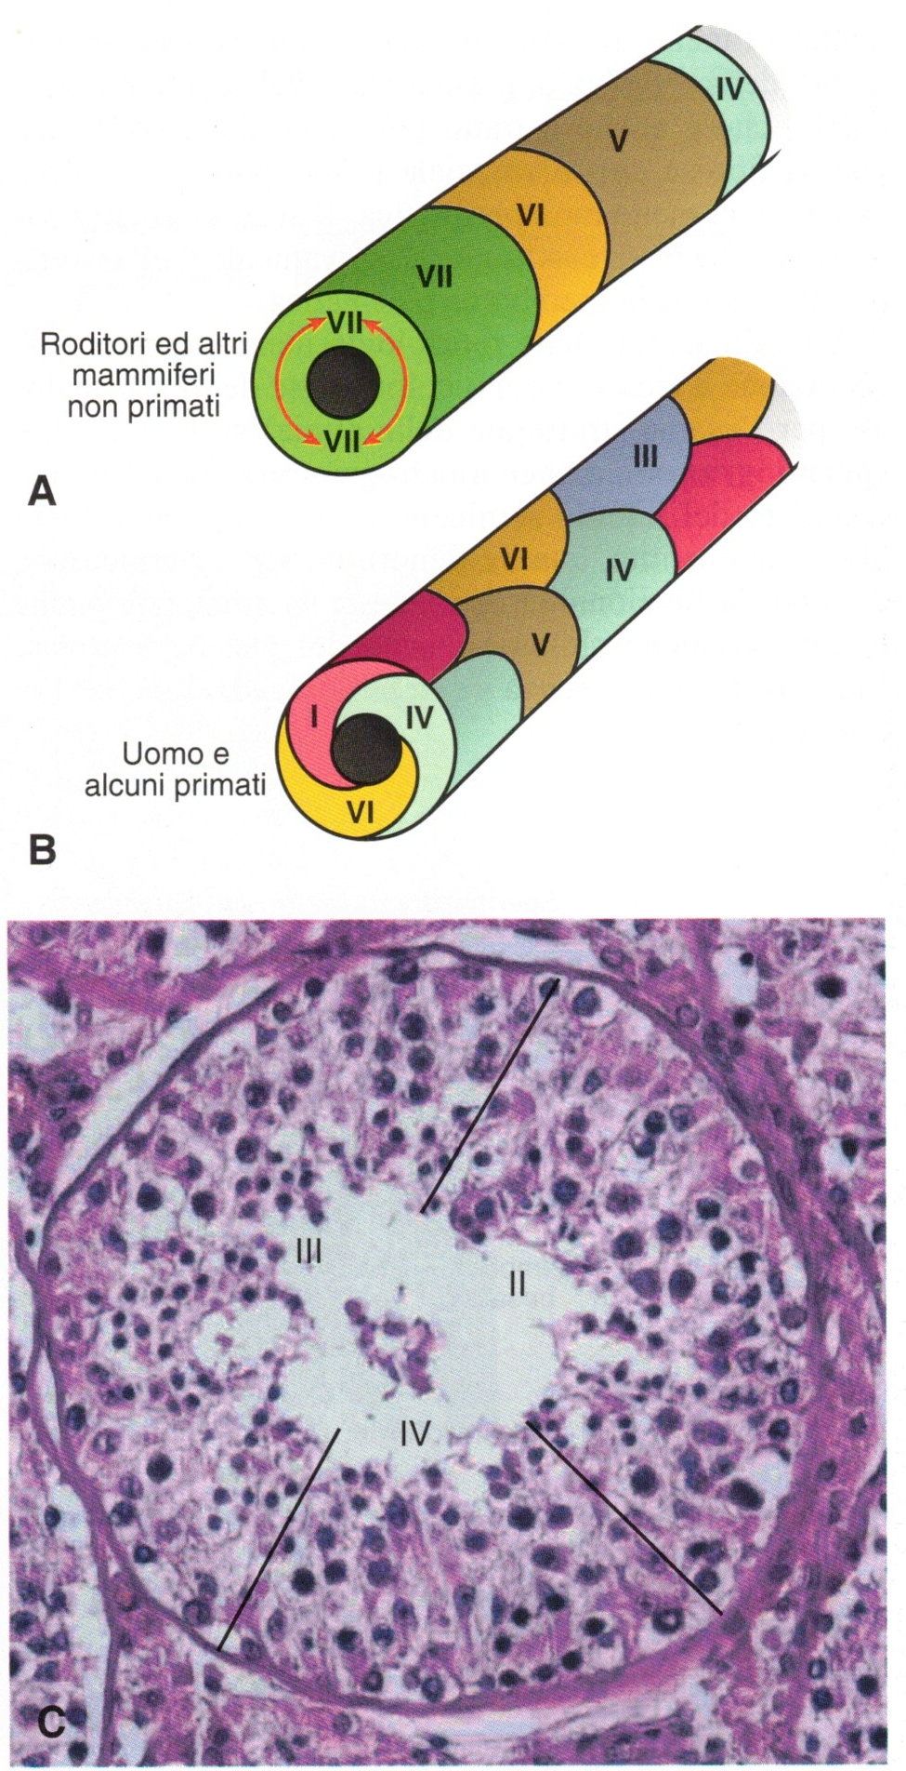
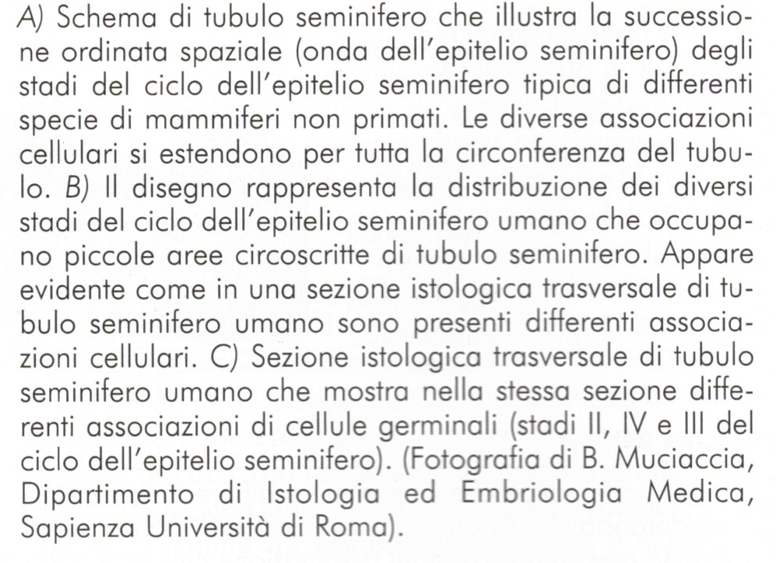
Normal rat Testis

Slide 21
